Slide 1
Sensor Board
Eine Erweiterung für das PBA7
Armin Weinmann

Slide 2
Inhaltsverzeichnis
Einleitung
Hardware
Blockschaltbild
Schema
Leiterplatte
Testsoftware
Auswertung der Ziele
Weiteres Vorgehen
Fazit
Fragen

Slide 3
Einleitung
Auftrag
1.1 Einleitung
Als Zusatzboard für das Mikrocontrollersystem (PBA7) der ICT Berufsbildungscenter AG wird ein Connectivity Board entwickelt, welches zusätzliche Kommunikationsschnittstellen bietet.
1.2 Beschreibung der Aufgabe, Detailanforderung
Die Hauptaufgabe ist die Entwicklung einer Leiterplatte inklusiv Schema. Ausserdem wird die Leiterplatte gefertigt und teilweise in Betrieb genommen. Das Zusatzboard soll folgende Features haben:
• Bluetooth
• W-LAN
• Infrarot Sender und Empfänger
• Drahtlose Kommunikation per UART (fertiges Modul)
• Touch Buttons

Slide 4
Einleitung
Ausgangslage und Vorgehen
Vorgabe: Form und Grösse der Leiterplatte
Komponenten evaluieren
Blockschaltbild erstellen
Einzelne Blöcke konzeptionieren
Schema zeichnen
Dimensionierung
Bestellung der Bauteile
Leiterplatte designen und bestellen
Fertigung und Inbetriebnahme der Hardware
Testsoftware schreibe^nö

Slide 5
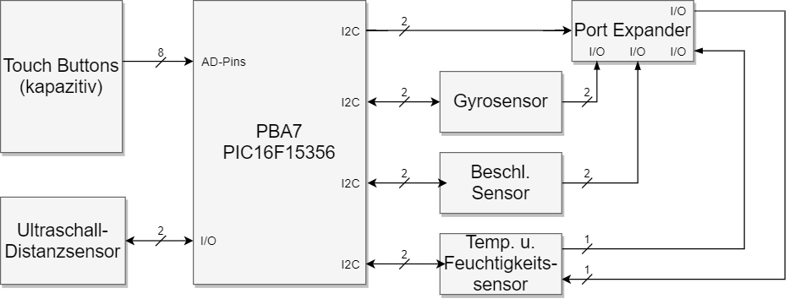
Hardware
Blockschaltbild

Slide 6
Hardware
PBA7 Anschluss
Touch Button Anschlüsse
Befestigungsbuchsen
I2C
Ultraschall-Sensor
Notes:
Eingänge A und B Analog Switch für Auswahl welches Bauteil momentan angeschlossen
Touch Buttons wie in Blockschaltbild, direkt mit PIC verbunden
Befestigungsbuchsen für Stabilität

Slide 7
Hardware
I/O Erweiterung und Pegelanpassung
Notes:
Port Expander per I2C gesteuert; AD0 bis AD2 für Adress-Auswahl, in dieser Schaltung 0x40/64. I/Os in 5 Banken mit jeweils 8 Pins unterteilt -> 40 I/Os
Fehler: Pin 42 und 41, diese beiden Anschlüsse schon an 17 und 19 verbunden.
Level Shifter passt Pegel an weil (auf nächster Folie sichtbar) IR-Transceiver und RF-Modul mit 5V operieren. Auch wenn CMOS Ausgang von Port Expander mit TTL Eingang von RF-Modul bei Übertragung zu RF kompatibel. Von RF zu PortExpander nicht kompatibel weil 5V zu 3.3V

Slide 8
Hardware
Kupferflächen als Touch Buttons
Simples Funk-Modul
IR-Transceiver
R10 als Strombegrenzung
Notes:
Diese Art Touch Buttons zu realisieren nur wegen Microchips mTouch Library möglich.
Funk Modul SET Pin um von Normal Betrieb zu Konfiguration zu wechseln. Sonst nur UART Interface mit simplen ASCII Befehlssatz.
IR-Transceiver

Slide 9
Hardware
WLAN-Modul
Wakeup und Sleep fest verbunden
Frequenzfilter C4 und C5
R8 Pull-Up

Slide 10
Hardware
Bluetooth-Modul
Notes:
DIP Switch
P1 Statusanzeige
Pair Button

Slide 11
Hardware
Port Expander
Notes:
Port Expander per I2C gesteuert; AD0 bis AD2 für Adress-Auswahl, in dieser Schaltung 0x40/64. I/Os in 5 Banken mit jeweils 8 Pins unterteilt -> 40 I/Os
Fehler: Pin 42 und 41, diese beiden Anschlüsse schon an 17 und 19 verbunden.
Level Shifter passt Pegel an weil (auf nächster Folie sichtbar) IR-Transceiver und RF-Modul mit 5V operieren. Auch wenn CMOS Ausgang von Port Expander mit TTL Eingang von RF-Modul bei Übertragung zu RF kompatibel. Von RF zu PortExpander nicht kompatibel weil 5V zu 3.3V

Slide 12
Hardware
Leiterplatte
Notes:
Vorab: Von Funk- und WLAN Modul kein 3D-Modell verfügbar und die 3 Widerstände (auf Bottom sichtbar) spontaner Fehler, war nicht zu entfernen.
Anordnung von Touch Buttons parallel zu Switch-Buttons von PBA7. Um Funkstörungen vorzubeugen: von Hersteller der Module empfohlen bestimmte Gebiete auf der Leiterplatte von Kupfer frei zu halten.

Slide 13
Auswertung der Ziele
Pflicht Ziele:
Hardware entwickeln
Leiterplatte designen
Leiterplatte bestücken
Inbetriebnahme Touch Buttons
Inbetriebnahme einer Schnittstelle
Ausführliche Dokumentation
Optionale Ziele:
Inbetriebnahme aller Schnittstellen
Ausführliche Demosoftware
Pflicht Ziele:
Hardware entwickeln
Leiterplatte designen
Leiterplatte bestücken
Inbetriebnahme Touch Buttons
Inbetriebnahme einer Schnittstelle
Ausführliche Dokumentation
Optionale Ziele:
Inbetriebnahme aller Schnittstellen
Ausführliche Demosoftware
Notes:
Vorhanden
Hardware entw. Angeschlossen
LP bestellt und vorhanden
Bauteile bestellt und vorhanden
Nicht erreicht
Bestücken
Inbetriebnahme
…

Slide 14
Weiteres Vorgehen
Bestückung der Leiterplatte
Inbetriebnahme der Touch Buttons und des Bluetooth-Moduls
Dokumentation vervollständigen
Die restlichen Schnittstellen in Betrieb nehmen
Demosoftware schreiben

Slide 15
Schlussbetrachtung
Pflicht Ziele nicht alle erreicht
Optionale Ziele nicht erreicht
Leiterplatte und Bauelemente vorhanden
Dokumentation vorhanden
Persönliches Fazit:
Schockzustand und Orientierung
Ausarbeitung der Schaltung zeitintensiv
Motivationsverlust und einhergehende Stagnation
Notes:
Sachliche Auseinandersetzung: Zeitplanung war nicht genug robust gegen Risiken.

Slide 16


